Slide 1

JavaScript 1
jQueryの文法

Slide 2
本日の講義
JQueryとは
インストール
はじめてのjQuery

Slide 3
jQueryとは

Slide 4

バニラJS
いままでの純粋な JavaScript
通常の開発はバニラJSを利用

Slide 5

jQuery
誰かが作った JavaScriptライブラリ
古く（2006年）から利用されている
jQuery を使うと便利かも？？

Slide 6
最大のメリット
jQueryを使うと、短縮してコーディング
Webデザイナーがよく使ってきた
document.getElementById('message').innerHTML = 'Hello JS!'
短縮
$('#message').html('Hello JS!')

Slide 7











デメリット
大規模開発には不向き
Node.js
React & NextJS
Vue.js & NuxtJS

Slide 8

相性がよくない
「jQuery」vs「React」「Vue」
ガチ勢
古参

Slide 9

Webデザイナー向き
Webデザイナーにとって相性がよい
コードが少なく、学習しやすい
サイトに多く残っている（予算的問題）

Slide 10
jQueryインストール

Slide 11
インストール方法
CDNインストール
ダウンロードインストール
npmインストール

Slide 12



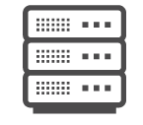

自サーバ（オンプレ）
CDNを利用しないと、自分のサーバに負荷

Slide 13
自サーバ（オンプレ）
すべてのコンテンツをダウンロード
大量のサクセスがあるとWebサーバに負荷
自分のサーバ
大量にアクセス

Slide 14
CDN
Contents Delivery Network
jQueryは外部サーバを利用して負荷分散
CDNサーバ
jQueryやTailwindCSS は CDNインストール
大量にアクセス
自分のサーバ
自分のコンテンツだけやりとり

Slide 15
CDNインストール
HTMLから、<script> タグでURL指定
<script src="https://code.jquery.com/jquery-3.6.0.min.js" integrity="sha256-/xUj+3OJU5yExlq6GSYGSHk7tPXikynS7ogEvDej/m4=" crossorigin="anonymous"></script>
短縮
<script src="https://code.jquery.com/jquery-3.6.0.min.js"></script>

Slide 16
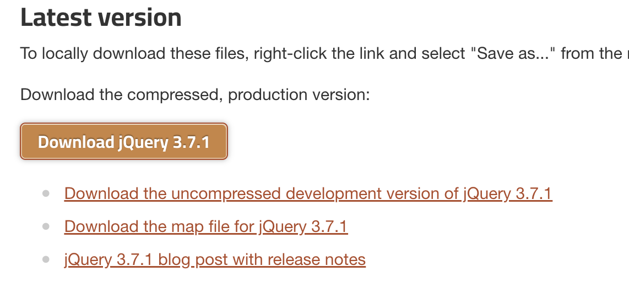
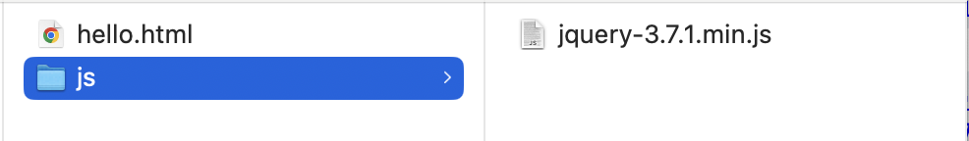
ダウンロードインストール
公式サイトから、ファイルのダウンロード
jQuery ファイルを自分のPCにいれる

Slide 17
ダウンロードインストール
HTMLから、<script> タグでjQueryファイル指定
<script src="js/jquery-3.7.1.min.js"></script>

Slide 18
npmインストール
Node.js の知識が必要
違った構文が必要
npm install jquery
import $ from "jquery";

Slide 19
実習：jQueryインストール

Slide 20
はじめてのjQuery

Slide 21

JQuery Code Snippets
VSCodeプラグイン
jQueryコーディングの効率化

Slide 22
jQueryスニペット
jqdocReadyShort を選択
$(function () {
});

Slide 23
バニラJS：DOM読み込み完了
イベント：DOMContentLoaded
document.addEventListener('DOMContentLoaded', function() { // DOM の読み込みが完了した後に実行される処理 })
(() => {
// DOM の読み込みが完了した後に実行される処理
})();

Slide 24
jQuery ：DOM読み込み完了
$ 記号をつかって記述
$(function () {
});
$(() => { });

Slide 25
jQuery：クリックイベント
$(function () { alert("DOM読み込み完了"); }); alert("はじまるよ");

Slide 26
実習：はじめてのjQuery

